Slide 2
Oracle PL/SQL教程
OCP培训
讲师：

Slide 3


课程目标Oracle PL/SQL
一.PL/SQL介绍
二.PL/SQL基础
目标：
1.理解Oracle的pl/sql概念
2.掌握pl/sql编程技术(包括编写过程，函数，触发器…)
HarmonyWin Confidential – Internal/Restricted/Highly Restricted

Slide 4
什么是Oracle PL/SQL
pl/sql(procedural language/sql)
是Oracle在标准的sql语言上的扩展，pl/sql不仅允许嵌入sql语言，还可以定义变量和常量，允许使用例外处理各种错误，这样使得它的功能变得更加强大。
PL/SQL也是一种程序语言，叫做过程化SQL语言（Procedural Language/SQL）。PL/SQL是Oracle数据库对SQL语句的扩展。在普通SQL语句的使用上增加了编程语言的特点，所以PL/SQL就是把数据操作和查询语句组织在PL/SQL代码的过程性单元中，通过逻辑判断、循环等操作实现复杂的功能或者计算的程序语言。
HarmonyWin Confidential – Internal/Restricted/Highly Restricted

Slide 5
应用Oracle PL/SQL
1.过程，函数，触发器是PL/SQL编写的；
2.过程，函数，触发器是在Oracle中的；
3.PL/SQL是非常强大的数据库过程语言；可以定义变量常量等；
4.用PL/SQL编写的过程函数可以在JAVA程序中调用；
HarmonyWin Confidential – Internal/Restricted/Highly Restricted

Slide 6
Oracle PL/SQL优势
一.提高应用程序的运行性能
二.模块化的设计思想
三.减少网络传输量
四.提高安全性
它只有优点吗？它还有缺点，它的缺点是移植性不强！！！
HarmonyWin Confidential – Internal/Restricted/Highly Restricted

Slide 7
第一个 PL/SQL
sqlplus开发工具
sqlplus是Oracle公司提供的一个工具，这个我们以前已经接触过。
现在我们用它来编写一个存储过程，该过程可以向某表中添加记录。
pl/sql developer开发工具
Pl/sql developer是用于开发pl/sql块的集成开发环境，它是一个独立的产品，而不是Oracle的一个附带品。
案例：
编写一个存储过程，该过程可以删除某表记录
创建一个简单的表
create table mytest(mname varchar2(30),passwd varchar2(20));
创建过程
Create or replace procedure sp_prol is -----创建或替换
Begin
------执行部分
Insert into mytest values(‘老师’,’7979799’);
End;
HarmonyWin Confidential – Internal/Restricted/Highly Restricted

Slide 8
Oracle PL/SQL企业开发
开发人员使用pl/sql编写应用模块时，不仅要掌握sql语句的编写方法，还要掌握pl/sql语句及语法规则，pl/sql编程可以使用变量和逻辑控制语句，从而可以编写 非常有用的功能模块。比如:分页存储模块，订单处理存储过程模块，转账存储过程模块，而且如果使用pl/sql编程，我们可以轻松的完成非常复杂的查询要求。
HarmonyWin Confidential – Internal/Restricted/Highly Restricted

Slide 9
Oracle PL/SQL 基础
块是pl/sql编程的基本单位。
过程（存储过程）
函数
块（编程）
编写pl/sql程序实际上就是编写pl/sql块，要完成相对简单的应用功能，可能只需要编写一个pl/sql块，但是如果想实现复杂的功能，可能需要在一个pl/sql块中嵌套其他的pl/sql块。
触发器
包
HarmonyWin Confidential – Internal/Restricted/Highly Restricted

Slide 10
Oracle PL/SQL 基础
块结构说明：
pl/sql块由三个部分组成：定义部分，执行部分，例外处理部分，
如下所示：
declare
/* 定义部分----定义常量，变量，游标，例外，复杂数据类型*/
begin
/*执行部分----要执行的pl/sql语句和sql语句*/
exception
/*例外处理部分----处理运行的各种错误*/
end；
定义部分是从declare开始的；
注释部分是可选的；
执行部分是从begin开始的，该部分是必须的；
例外处理部分是从exception开始的，该部分是可选的；
HarmonyWin Confidential – Internal/Restricted/Highly Restricted

Slide 11
Oracle PL/SQL 语法
编写规范
1.注释
单行注释 --
Select * from emp; ----获取员工信息
多行注释 /*………*/来划分
2.标识符的命名规范
当定义变量时，建议用v_作为前缀 v_sal
当定义常量时，建议用c_作为前缀 c_sal
当定义游标时，建议用_cursor作为后缀 emp_cursor
当定义例外时，建议用e_作为前缀 e_error
HarmonyWin Confidential – Internal/Restricted/Highly Restricted

Slide 12
Oracle PL/SQL 基础
实例一：只包括执行部分的pl/sql块
set serveroutput on ----sqlplus打开输出选项
begin
dbms_output.put_line(‘hello world');
end;
备注：dbms_output是Oracle提供的包(类似java的开发包)，该包包含一些过程，put_line就是其中的一个过程。
HarmonyWin Confidential – Internal/Restricted/Highly Restricted

Slide 13
Oracle PL/SQL 基础
实例二：包含定义部分和执行部分的pl/sql块
declare
v_ename varchar2(5); ----定义字符串变量
begin
select ename into v_ename from emp
where empno=&no;
dbms_output.put_line(v_ename);
end;
备注：&表示要接收从控制台输入的变量。
HarmonyWin Confidential – Internal/Restricted/Highly Restricted

Slide 14
什么是Oracle PL/SQL
实例三：包含定义部分，执行部分和例外处理部分的pl/sql块
为了避免pl/sql程序的运行错误，提高pl/sql的健壮性，应该对可能的错误进行处理，这个很有必要。
比如在实例二中，如果输入流不存在的雇员号，应该做例外处理。
有时出现异常，希望用另外的逻辑处理，我们先看看如何完成①的要求。
备注：Oracle预定义了一些例外，no_data_found就是找不到数据的例外。
declare
v_ename varchar2(20);
v_sal number(7,2);
begin
select ename,sal into v_ename,v_sal from emp where empno=&no;
dbms_output.put_line(‘雇员姓名:’||v_ename||‘工资:'||v_sal);
exception
when no_data_found then
dbms_output.put_line('员工不存在');
end;
/
HarmonyWin Confidential – Internal/Restricted/Highly Restricted

Slide 15
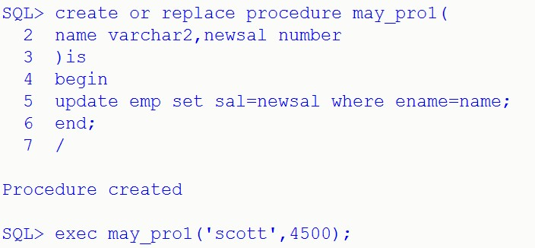
Oracle PL/SQL 分类
过程
过程，既可以指定输入参数(in),也可以指定用于执行特定的操作，当建立过程时输出参数(out),通过在过程中使用输入输出参数，可以将数据传递到执行部分，通过使用输出参数，可以将执行部分的数据传递到应用环境，在sqlplus中可以使用create procedure命令来建立过程。
实例如下：
请考虑编写一个过程，可以输入输出雇员号，新工资，可修改雇员的工资；
如何调用过程有两种方法；
如何在java程序中调用一个存储过程；
备注：对于过程现在大家只要有一个概念就可以了，以后会详细介绍。
HarmonyWin Confidential – Internal/Restricted/Highly Restricted

Slide 16
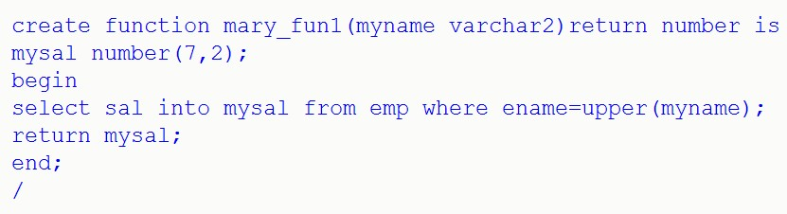
Oracle PL/SQL 分类
函数
函数用于返回特定的数据，当建立函数时，在函数头部必须包括return子句，而在函数体内必须包括return语句返回的数据，我们可以使用create function来建立函数，实际案例：
在sqlplus中调用函数：
var abc number; ----定义一个变量用来接收返回值
call mary_fun1(‘scott’) into:abc; ----调用函数并赋值
HarmonyWin Confidential – Internal/Restricted/Highly Restricted

Slide 17
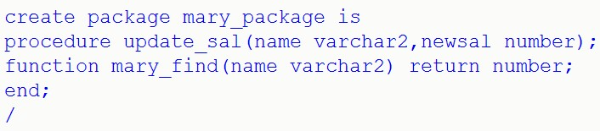
Oracle PL/SQL 分类
包
包用于在逻辑上组合过程和函数，它由包规范和包体两部分组成。
我们可以使用create package命令来创建包：
实例：
包的规范只包含了过程和函数的说明，但是没有过程和函数的实现代码。包体用于实现包规范中的过程和函数。
HarmonyWin Confidential – Internal/Restricted/Highly Restricted

Slide 18
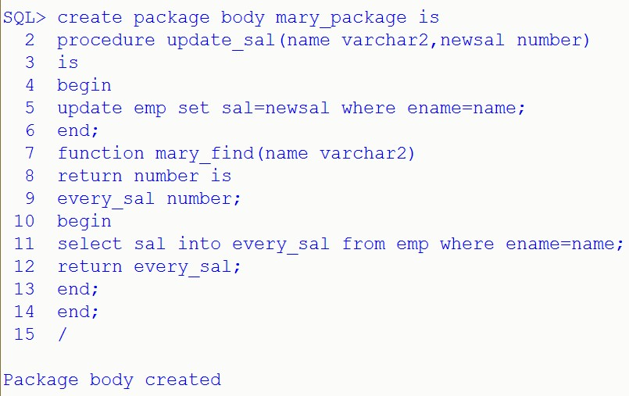
Oracle PL/SQL 分类
包体
建立包体可以用create package body命令
我们可以使用create package命令来创建包，看实例：
。
包体名与包名一致
过程执行部分
这两个end分别是什么意思？
函数执行部分
如何调用包的过程或函数呢？
call mary_package.update_sal(‘SCOTT’,9000);
HarmonyWin Confidential – Internal/Restricted/Highly Restricted

Slide 19
Oracle PL/SQL 分类
定义并使用变量
在编写pl/sql程序时，可以定义变量和常量；在pl/sql程序中包括有：
标量类型（scalar）
复合类型（composite）
参照类型（reference）
lob（large object）
主要讲前三个。具体请参考以下网页：
http://www.yesky.com/20020812/1624656_1.shtml
HarmonyWin Confidential – Internal/Restricted/Highly Restricted

Slide 20
Oracle PL/SQL 分类
标量（scalar）---常用类型
在编写pl/sql块时，如果要使用变量，需在定义部分定义变量。pl/sql中定义变量和常量的语法如下：
identifier [constant] datatype [not null] [:=|default expr] identifier :名称
constant :指定常量，需要指定它的初始值，且其值是不能改变的
datatype :数据类型
not null :指定变量值不能为null
:= 给变量或是常量指定初始值
default 用于指定初始值
expr :指定初始值的pl/sql表达式，可是文本值，其它变量，函数等
HarmonyWin Confidential – Internal/Restricted/Highly Restricted

Slide 21
Oracle PL/SQL 分类
标量定义的案例
定义一个变长字符串
  v_name varchar2(10);
定义一个小数，范围-9999.99~9999.99
  v_sal number(6,2);
定义一个小数并给一个初始值为5.4
  v_sal2 number(6,2):=5.4;
定义一个日期类型的数据
  v_hiredate date;
定义一个布尔变量，不能为空，初始值为false
  v_valid boolean not null dafault false;
HarmonyWin Confidential – Internal/Restricted/Highly Restricted

Slide 22
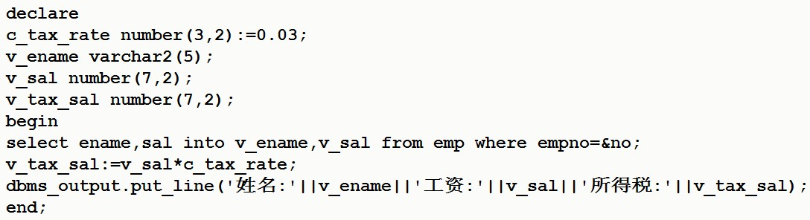
什么是Oracle PL/SQL
标量（scalar）---使用标量
在定义号标量后，就可以使用这些变量，这里需要说明的是pl/sql块为变量赋值不同于其他的编程语言，需要在等号前加冒号（:=）
需求：输入员工号，显示雇员姓名，工资，个人所得税(税率为0.03)，大家想想怎么做？
为什么定义一个常量，三个变量？
谁来说说执行部分的含义？
HarmonyWin Confidential – Internal/Restricted/Highly Restricted

Slide 23
什么是Oracle PL/SQL
标量（scalar）---使用%type类型
对于上面的pl/sql块有一个问题：
就是如果员工的姓名超过了5个字符的话，就会有错误，为了降低pl/sql程序的维护量，可以使用%type属性定义变量，这样它会按照数据库列来确定你定义的变量的类型和长度，即使你后面修改了表中列的定义也不会影响该标量。
看看怎么使用：
v_ename varchar2(5);改为
v_ename emp.ename%type;
那么大家想想工资那个变量是不是也可以这样改呢？
HarmonyWin Confidential – Internal/Restricted/Highly Restricted

Slide 24
Oracle PL/SQL 分类
复合变量（compositc）
用于存放多个值的变量，主要包括这几种：
pl/sql记录
pl/sql表
嵌套表
varray
HarmonyWin Confidential – Internal/Restricted/Highly Restricted

Slide 25
什么是Oracle PL/SQL
复合类型---pl/sql记录
类似于C语言中的结构体，需要注意的是，当引用pl/sql记录成员时，必须要将记录变量作为前缀（记录变量.记录成员）如下：
  declare
  type emp_record_type is record( -----首先定义一种记录类型
  name emp.ename%type,
  salary emp.sal%type,
  title emp.job%type);
  sp_record emp_record_type; ------定义一个变量引用这种类型
  begin
  select ename,sal,job into sp_record from emp where empno=7788;
  dbms_output.put_line(‘员工姓名:’||sp_record.name); -----赋值和输出
  end;
HarmonyWin Confidential – Internal/Restricted/Highly Restricted

Slide 26
Oracle PL/SQL 分类
复合类型---pl/sql表
相当于C语言中的数组，但是需要注意的是在高级语言中数组的下标不能为负数，而pl/sql是可以为负数的，并且表元素下标没有限制，实例如下：
  declare
  type mary_table_type is table of emp.ename%type
  index by binary_integer;
  mary_table mary_table_type;
  begin
  select ename into mary_table(0) from emp where empno=7788;
  dbms_output.put_line(‘姓名:'||mary_table(0));
  end;
  /
PL/SQL表相当于高级语言中的数组。
解释：上面定义了一个PL/SQL表类型sp_table_type,该类型用于存放这种类型的数组。
index by binary_integer表示下表按整数来排序；
PL/SQL中总是先把变量写在前面，类型写在后面；
把数据放进数组相应索引的位置，取的时候也应该是此位置。
HarmonyWin Confidential – Internal/Restricted/Highly Restricted

Slide 27
Oracle PL/SQL 分类
参照变量---介绍
参照变量是指用于存放数值指针的变量，通过使用参照变量，可以使得应用程序共享相同的对象，从而降低占用的空间。在编写pl/sql程序时，可以使用游标变量（ref cursor）和对象类型变量（ref obj_type）两种参照类型变量。
HarmonyWin Confidential – Internal/Restricted/Highly Restricted

Slide 28
Oracle PL/SQL 分类
参照变量---ref cursor游标变量
用使用游标时，当定义游标时不需要指定相应的select语句，但是当使用游标时（open时）需要指定select语句，这样一个游标就与一个select语句结合了。实例如下：
请使用pl/sql编写一个块，可以输入部门号，并显示该部门所有员工姓名和他的工资。
在①基础上，如果某个员工的工资低于200元，就增加100元。
HarmonyWin Confidential – Internal/Restricted/Highly Restricted

Slide 29
Oracle PL/SQL 分类
declare
type mary_emp_cursor is ref cursor;
test_cursor mary_emp_cursor;
v_ename emp.ename%type;
v_sal emp.sal%type;
begin
open test_cursor for select ename,sal from emp where deptno=&no;
loop
fetch test_cursor into v_ename,v_sal;
exit when test_cursor%notfound;
dbms_output.put_line('姓名:'||v_ename||'工资:'||v_sal);
end loop;
close test_cursor;
end;
那么第二个需求说如果员工工资低于200元就增加100元，怎么办呢？
需要学习pl/sql
控制语句
HarmonyWin Confidential – Internal/Restricted/Highly Restricted

Slide 30
Oracle PL/SQL 高级编程
控制结构
在任何计算机语言中，都有各种各样的控制语句(条件语句，循环语句，顺序控制语句..),那么在pl/sql中也存在这样的控制结构。
各种if语句；
各种循环语句
控制语句---goto和null
HarmonyWin Confidential – Internal/Restricted/Highly Restricted

Slide 31
Oracle PL/SQL高级编程
条件分支语句
pl/sql中提供了三种条件分支语句：
if----then,
If----then----else,
If----then----elsif----else,
大家有没有和java语句非常相似呀！
简单的条件判断：if----then
编写一个过程，可以输入一个雇员名，如果这雇员的工资低于2000，就给这个雇员工资增加10
HarmonyWin Confidential – Internal/Restricted/Highly Restricted

Slide 32
Oracle PL/SQL 高级编程
CREATE OR REPLACE PROCEDURE mary_pro(empname varchar2) is
-----定义
v_sal emp.sal%type;
begin
-----执行
SELECT sal into v_sal from emp where ename=empname;
------判断
if v_sal<2000 then
update emp set sal=sal*1.1 where ename=empname;
end if;
end;
//过程已创建
exec mary_pro(‘SCOTT’); --------多试几个员工
HarmonyWin Confidential – Internal/Restricted/Highly Restricted

Slide 33
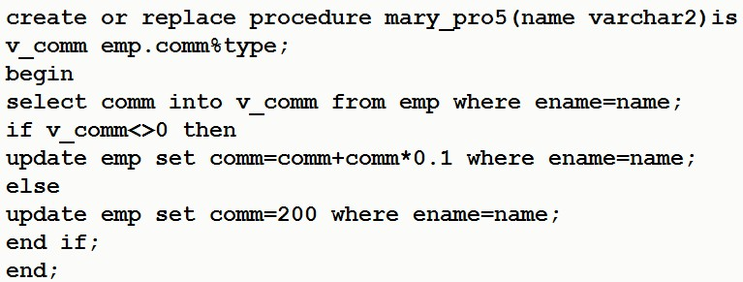
Oracle PL/SQL 高级编程
二重条件分支 if----then----else
编写一个过程，可以输入一个雇员名，如果该雇员的补助不是0就在原来的基础上曾加10%，如果补助为0就把补助设为200。
HarmonyWin Confidential – Internal/Restricted/Highly Restricted

Slide 34
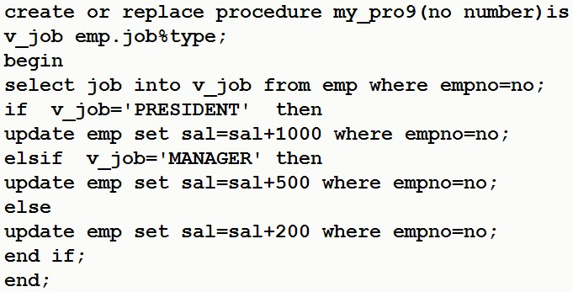
Oracle PL/SQL 高级编程
多重条件分支 if---then---elsif---else
编写一个过程，可以输入一个雇员编号，如果该雇员的职位是president，就给他的工资增加1000，如果该雇员的职位是manager，就给他的工资增加500，其它职位的雇员工资增加200。
HarmonyWin Confidential – Internal/Restricted/Highly Restricted

Slide 35
Oracle PL/SQL 高级编程
循环语句---loop
是pl/sql中最简单的循环语句，这种循环语句已loop开始，以end loop结尾，这种循环至少会被执行一次。
需求：现有一张表users，表结构如下
编写一个过过程，可输入用户名，并循环添加10个用户到users表中，用户编号从1开始增加。
create or replace procedure mary_pro01(myname varchar2) is
v_num number:=1;
begin
loop
insert into userss values(v_num,myname);
exit when v_num=10;
v_num:=v_num+1;
end loop;
end;
用户ID | 用户姓名
HarmonyWin Confidential – Internal/Restricted/Highly Restricted

Slide 36
Oracle PL/SQL 高级编程
循环语句---while循环
基本循环至少要执行循环体一次，而对于while循环来说，只有条件为true时，才会执行循环体语句，
以while..loop开始，以end loop结尾。
编写一个过程，可输入用户名，并循环添加10个用户到users表中，用户编号从11开始增加。
create or replace procedure mary_pro02(myname varchar2) is
v_num number:=11;
begin
while v_num<=20
loop
insert into userss values(v_num,myname);
v_num:=v_num+1;
end loop;
end;
用户ID | 用户姓名
HarmonyWin Confidential – Internal/Restricted/Highly Restricted

Slide 37
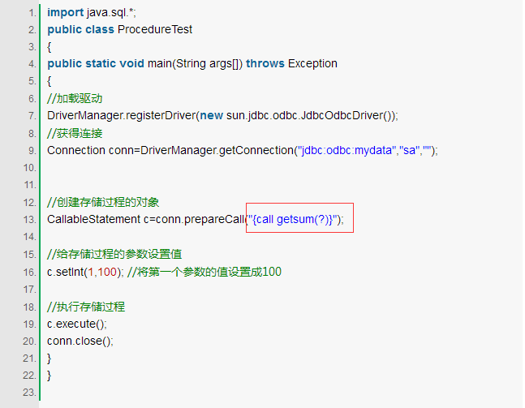
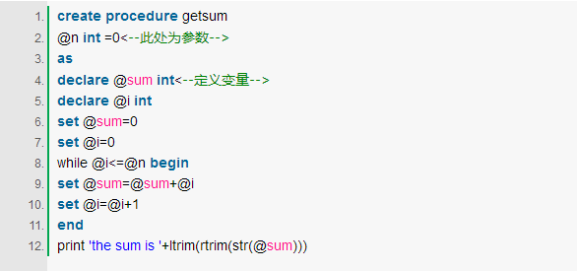
Oracle PL/SQL 高级编程
无返回值的存储过程
为了让大家比较容易接受分页过程编写，我们从简单到复杂，循序渐进的给大家讲解，首先是掌握最简单的存储过程---无返回值的存储过程。
案例：现有一张表book，表结构如下：
请编写一个过程，可以向book表添加书，要求通过java程序调用该过程。
如果用java程序调用该存储过程，大家先说说有那几步？
书号 | 书名 | 单价
HarmonyWin Confidential – Internal/Restricted/Highly Restricted

Slide 38
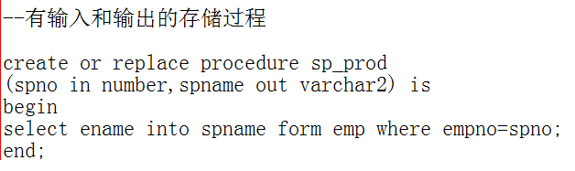
Oracle PL/SQL 高级编程
有返回值的存储过程（非列表）
案例：编写一个过程，可以输入雇员的编号，返回该雇员的姓名。
案例扩展：编写一个过程，可以输入雇员的编号，返回该雇员的姓名，工资和岗位。
HarmonyWin Confidential – Internal/Restricted/Highly Restricted

Slide 39
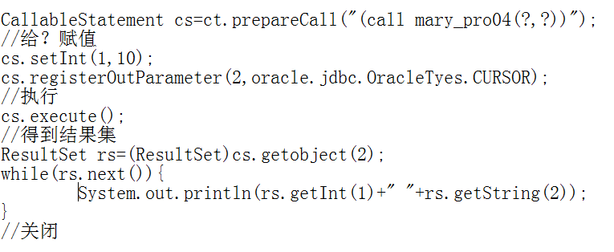
Oracle PL/SQL 高级编程
有返回值的存储过程（列表[结果集]）
案例：编写一个过程，输入部门号，返回该部门所有雇员的信息，对该题分析如下：
由于Oracle存储过程没有返回值，它的所有返回值都是通过out参数来代替，列表同样也不例外，但由于是集合，所以不能用一般的参数，必须要用package了，所以要分两部分。
建一个包，如下：
  create or replace package testpackage as type test_cursor is ref cursor;
  end testpackage;
HarmonyWin Confidential – Internal/Restricted/Highly Restricted

Slide 40
Oracle PL/SQL 高级编程
有返回值的存储过程（列表[结果集]）
②创建存储过程，其中输出参数定义为包中的游标类型。
create or replace procedure mary_pro04(
mno in number,m_cursor out testpackage.test_cursor)is
begin
open m_cursor for select * from emp where deptno=mno;
end;
③Java程序调用存储过程。
HarmonyWin Confidential – Internal/Restricted/Highly Restricted

